Slide 1
电子钱包的安全管理
董涛涛 商家煜 王鲸寓
2017.4.01-07

Slide 2
目录
电子钱包
安全管理

Slide 3
目录
电子钱包
安全管理

Slide 4


电子钱包
概念
  电子钱包是小额支付的智能储值卡，需要持卡人预先在卡内存入一定金额，交易时直接从账户中扣除交易金额。
  电子钱包支持圈存、消费、余额查询等交易。

Slide 5
目录
电子钱包
安全管理

Slide 6
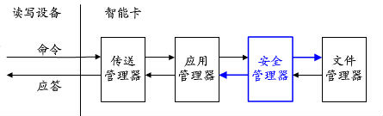
安全管理
安全管理器主要工作
  对传送来的信息进行安全性的检验或处理。主要完成MAC的生成和验证，其涉及到随机数的产生和数据加解密运算

Slide 7
安全管理
在电子钱包中，使用的安全管理包括三个方面：
  过程密钥的生成
  过程密钥是由指定密钥对可变数据加密产生的单倍长密钥。过程密钥产生后只能在某一（消费、圈存等）过程中有效。
  消息验证码MAC的生成
    MAC 是报文鉴别码，是终端和卡片之间的身份认证。在交易过程中，通过MAC码可以保证消息的完整性。
  交易验证码TAC的生成
  TAC 是交易验证码，是作为交易的一个有效凭证。

Slide 8
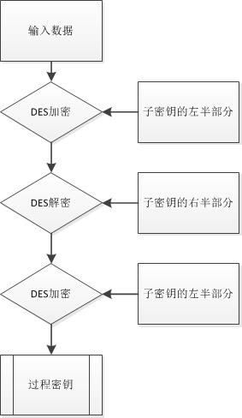
安全管理
过程密钥的生成
  过程密钥是在交易过程中用可变数据产生的8字节长密钥
  这里的输入数据包括“伪随机数+电子钱包联机交易序列号+8000”，子密钥指的是圈存或消费密钥

Slide 9

安全管理
DES介绍
  DES算法是一种常见的对称加密算法。所谓对称加密，即加密和解密过程所使用的密钥是相同的。

Slide 10
安全管理
DES加解密运算
  使用DESKey接口中的setKey()函数设置密钥值，其中akey是密钥，kOff是密钥的偏移量。
  使用Cipher类中的init()函数来设置加密对象实例，其中mode是加解密模式（Cipher.MODE_ENCRYPT或Cipher.MODE_DECRYPT）
  使用Cipher类中的doFinal()函数来完成运算，其中data和dOff分别是加密数据和偏移量，dLen是数据长度，r和rOff分别是加密后的数据和偏移量。

Slide 11
安全管理
DES
  在DES计算中使用到的desEngine和deskey，需要先进行初始化。
  使用Cipher类中的getInstance()函数来获得加密实例
  使用KeyBuilder中的buildKey()方法生成DES密钥实例
Notes:
Java卡API中的函数介绍

Slide 12
安全管理
3DES介绍
  3DES算法使用3次DES加解密算法对数据进行计算。
  对输入数据先加密，再解密，再加密，具有更高的安全性。
  注意的是，子密钥是16字节的，因此左右半部分均是8字节的。

Slide 13
安全管理
MAC或TAC的生成
  MAC和TAC需使用过程密钥来计算，计算方法相同，但是输入的数据不同，具体过程如下：
  将初始值设定为8个字节长的16进制数（0x 00 00 00 00 00 00 00 00）。
  数据填充：在输入的数据尾部填入0x80，检查数据的字节数是否为8的倍数。如果不足，则在尾部添加0x00，直至满足8的倍数为止。
  将这些数据分割为8字节长的数据块组。
注意，计算MAC和计算TAC的输入数据不同，具体见实验文档3

Slide 14
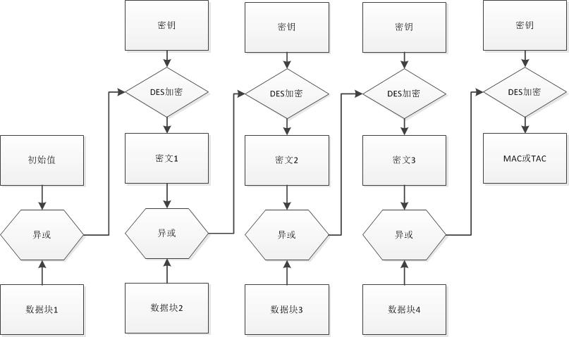
安全管理
MAC或TAC的生成
如图所示

Slide 15
安全管理
随机数的产生
  采用getInstance()函数来获得随机数类的实例
  调用generateData()函数生成随机数

Slide 16
安全管理
测试方法
  在Java卡Applet开发中，使用Java语言，但是无法使用System.out.print来打印结果。
  在测试时，举个例子，要测试过程密钥值的正确性，那么可以通过设计一个指令（可自定义），该指令带的数据是计算过程密钥的需要的输入数据和密钥，计算后，通过响应报文的数据域来返回计算结果。
  使用提供的软件Des.exe，输入数据和密钥，可以验证程序计算结果的准确性。

Slide 17
安全管理
示例
  计算过程密钥命令报文
代码 | 值
CLA | 00
INS | 60
P1 | 00
P2 | 00
Lc | 0x18(24)
Data | 密钥 | 16个字节
 | 输入的数据 | 8个字节
Le | 08
  响应报文数据域
说明 | 长度（字节）
过程密钥 | 8

Slide 18
安全管理
示例
  计算过程密钥命令报文
代码 | 值
CLA | 00
INS | 60
P1 | 00
P2 | 00
Lc | 0x18(24)
Data | 密钥 | 16个字节
 | 输入的数据 | 8个字节
Le | 08
  响应报文数据域
说明 | 长度（字节）
过程密钥 | 8

Slide 19
安全管理
示例
  计算MAC
代码 | 值
CLA | 00
INS | 62
P1 | 00
P2 | 00
Lc | 0x09 ~ n
Data | 密钥 | 8个字节
 | 输入的数据 | 1~n个字节
Le | 04
  响应报文数据域
说明 | 长度（字节）
MAC | 4

Slide 20
任务
  完成PenCiper.java中的两个函数，分别是计算过程密钥和计算MAC值；
  通过测试，如读取计算后的密钥或MAC值，检验是否正确；

Slide 21

迷人风景只有站在一定高度才能领略，望诸君努力，谢谢！

